Slide 1


Célébration de la Rentrée 2025
Célébration développée par Caroline Maillet-Rao, coordonnatrice du CÉFFA,
pour les
Écoles catholiques des
Conseils scolaires francophones de l’Alberta

Slide 2
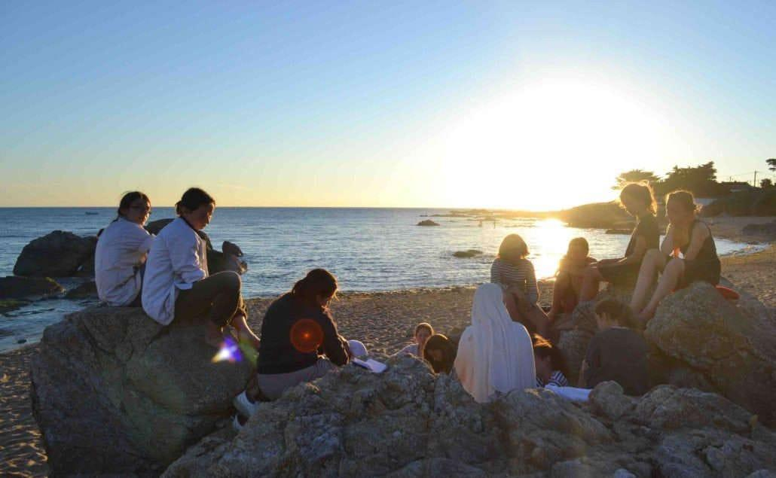
Jésus nous a dit: Quand deux ou trois sont réunis en mon nom, je suis au milieu d’eux.
Prenons un moment pour nous rappeler que Dieu est là, avec nous, maintenant et toujours.

Slide 3

Reconnaissance des territoires
Dans l’esprit de la réconciliation, les Conseils scolaires francophones de l’Alberta reconnaissent que nous apprenons et travaillons sur les terres ancestrales des Traités 6, 7 et 8 et des Métis, le lieu de rassemblement de nombreux peuples autochtones.
C'est là que nous nous efforcerons d'honorer et de transformer nos relations les uns avec les autres.

Slide 4
Mot d’accueil avant la célébration
Le prêtre, la direction d’école, un enseignant ou l’animatrice de Vie spirituelle de votre conseil

Slide 5
Mot d’accueil avant la célébration
Bonjour et bienvenue à toutes et tous !
Aujourd’hui, nous sommes rassemblés pour célébrer le début de l’année scolaire.
Nous entrons dans la 2e année de notre thématique pastorale: Grandir dans l’amour des autres. Tout au long de l’année, nous allons découvrir comment l’Église nous demande d’aimer les autres concrètement !
Commençons cette célébration par reconnaître la présence de Dieu avec nous et en chacun de nous et prions-le en toute confiance !

Slide 6
Rentrée 2025
« Demeurez dans mon amour »
Isabella Oberg, École Joseph Moreau

Slide 7
Merci de vous lever
pour le chant d’entrée

Slide 8
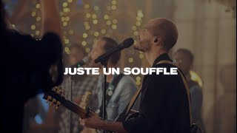
Juste une souffle - Glorious
Glorious - Juste un souffle

Slide 9
Juste un souffle - Glorious
Juste un souffle de ta bouche et me voici
Rien qu’un battement de ton coeur me donne vie
Au commencement du monde, ton coeur a parlé
Avant toutes choses tu m’as désiré
R: Tu as créé les étoiles et ses millions de galaxies
Dessiné ses paysages par le souffle de l’Esprit
Et ton coeur de père a désiré ma vie (x2)

Slide 10
Juste un souffle - Glorious
De ta main, tu peins les étoiles et le ciel
L’univers répond au son de ton appel
Dans le désir de ta grâce, créé de tes mains
Image et souffle de ton amour divin
R: Tu as créé les étoiles et ses millions de galaxies
Dessiné ses paysages par le souffle de l’Esprit
Et ton coeur de Père a désiré ma vie (x2)

Slide 11
Juste un souffle - Glorious
Un jour je serai uni avec les Saints
Devant la beauté de ta face sans fin
Prosternés devant ton trône,
des hommes et anges uniront leur voix
proclamant leur louange
R: Tu as créé les étoiles et ses millions de galaxies
Dessiné ses paysages par le souffle de l’Esprit
Et ton coeur de Père a désiré ma vie (x2)

Slide 12
Juste un souffle - Glorious
Un jour je serai uni avec les Saints
Devant la beauté de ta face sans fin
Prosternés devant ton trône,
des hommes et anges uniront leur voix
proclamant leur louange
Là où brillent les étoiles où ton amour a donné vie
Dans les cieux nous chanterons avec les anges à l’ infini. Gloire au Père, au fils et au Saint-Esprit

Slide 13
Juste un souffle - Glorious
R: Tu as créé les étoiles et ses millions de galaxies
Dessiné ses paysages par le souffle de l’Esprit
Et ton coeur de Père a désiré ma vie (x2)

Slide 14
Signe de croix
Nous sommes rassemblés au nom du Père et du Fils et du Saint-Esprit.
Tous : AMEN !

Slide 15
Salutation
Que le Seigneur Jésus Christ, présent au milieu de nous et dans la Parole, nous garde unis dans son amour.
Bénissons-le maintenant et toujours.
R/ Bénis soit Dieu maintenant et toujours.

Slide 16
Prière d’ouverture
Seigneur Dieu, tu as voulu que toute loi de sainteté consiste à t’aimer et à aimer son prochain: donne-nous de garder tes commandements, et de parvenir ainsi à la vie éternelle.
Par Jésus-Christ, ton Fils, notre Seigneur, qui vit et règne avec toi dans l’unité du Saint-Esprit, Dieu pour les siècles des siècles.
Tous/ Amen

Slide 17
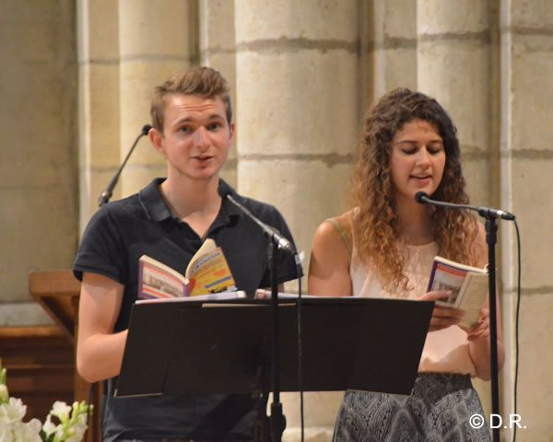
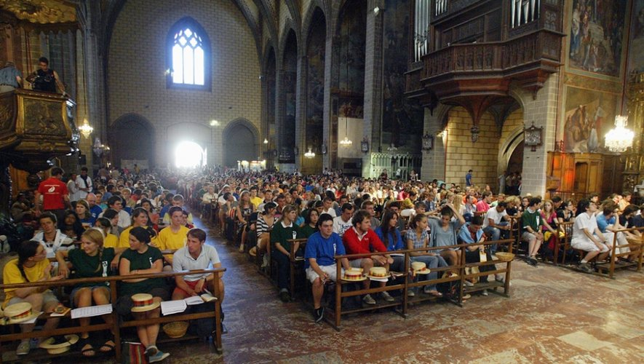
Merci de vous asseoir pour écouter les lectures

Slide 18
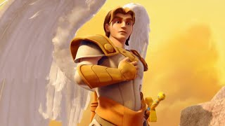
Lecture du Livre de la Genèse en vidéo ( (minutes 0 à 1:35)

Slide 19
Lecture du Livre de la Genèse (1, 26-28.31a)
Au commencement, Dieu créa le ciel et la Terre.
Dieu dit : « Que la lumière soit. » Et la lumière fut.
Et Dieu dit: « Qu’il y ait un firmament au milieu des eaux, et qu’il sépare les eaux ». Dieu fit le firmament. Et ce fut ainsi.
Et Dieu dit: « Que la terre produise l’herbe, la plante qui porte sa semence, et que sur la terre, l’arbre à fruit donne selon son espèce. » Et ce fut ainsi. Et Dieu vit que cela était bon.
Et Dieu dit: « Qu’il y ait des luminaires au firmament du ciel, pour séparer le jour et la nuit ». Et ce fut ainsi. Et Dieu vit que cela était bon.
Et Dieu dit: « Que les eaux foisonnent d’une profusion d’êtres vivants et que les oiseaux volent au-dessus de la terre ». Et Dieu vit que cela était bon. Dieu les bénit.

Slide 20
Lecture du Livre de la Genèse (1, 26-28.31a)
Et Dieu dit: « Que la terre produise des êtres vivants selon leur espèce ». Et ce fut ainsi. Et Dieu vit que cela était bon.
Et Dieu dit: « Faisons l’homme à notre image, selon notre ressemblance.
Qu’il soit le maître des poissons de la mer, des oiseaux du ciel,
des bestiaux, de toutes les bêtes sauvages, et de toutes les bestioles
qui vont et viennent sur la terre ». Dieu créa l’homme à son image, à l’image de Dieu il le créa. Dieu les bénit. Et ce fut ainsi.
Et Dieu vit que tout ce qu’il avait fait ; et voici : cela était très bon.
Parole du Seigneur
R/ Nous rendons grâce à Dieu

Slide 21

Psaume 148, en chanson

Slide 22
Psaume 148
R/ Chantons le nom du Seigneur et rendons gloire à notre Dieu
Louez le Seigneur du haut des cieux,
louez-le dans les hauteurs.
Vous, tous les anges, louez-le,
louez-le, tous les univers.

Slide 23
Psaume 148
R/ Chantons le nom du Seigneur et rendons gloire à notre Dieu
2. Louez-le, Soleil et lune,
louez-le tous les astres de lumière ;
vous, cieux des cieux, louez-le,
et les eaux des hauteurs des cieux !

Slide 24
Psaume 148
R/ Chantons le nom du Seigneur et rendons gloire à notre Dieu
3. Les montagnes et toutes les collines,
les arbres des vergers, tous les cèdres ;
les bêtes sauvages et tous les troupeaux,
le reptile et l’oiseau qui vole.

Slide 25
Psaume 148
R/ Chantons le nom du Seigneur et rendons gloire à notre Dieu
4. Les rois de la terre et tous les peuples,
les princes et tous les juges de la terre ;
tous les jeunes gens et jeunes filles,
les vieillards comme les enfants.

Slide 26
Psaume 148
R/ Chantons le nom du Seigneur et rendons gloire à notre Dieu
5. Qu’ils louent le nom du Seigneur,
le seul au-dessus de tout nom ;
sur le ciel et sur la terre, sa splendeur :
il accroît la vigueur de son peuple.

Slide 27
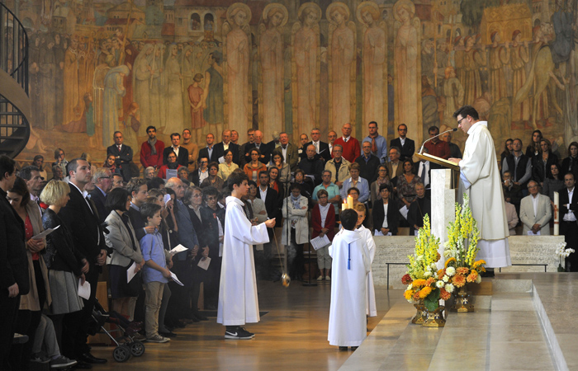
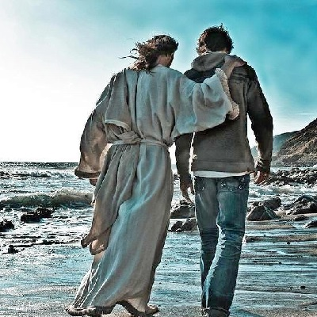
Merci de vous lever pour la proclamation de l’Évangile

Slide 28
ACCLAMATION
Alléluia, Alléluia
« Qui demeure dans l’amour demeure en Dieu,
et Dieu demeure en lui. »
Alléluia

Slide 29
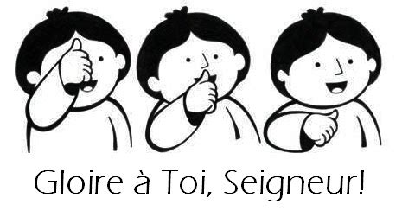
Présidence: Avant de proclamer l’Évangile, nous allons faire un geste: 3 petites croix sur le front, la bouche et le coeur.
Présidence: Évangile de Jésus-Christ selon St Jean
En traçant 3 petites croix, on réponds:
Signification:
Seigneur, ouvre mon intelligence pour que que je comprenne ta Parole,
ouvre ma bouche pour que je la partage,
et ouvre mon coeur, pour que je l’aime et que je la vive !

Slide 30
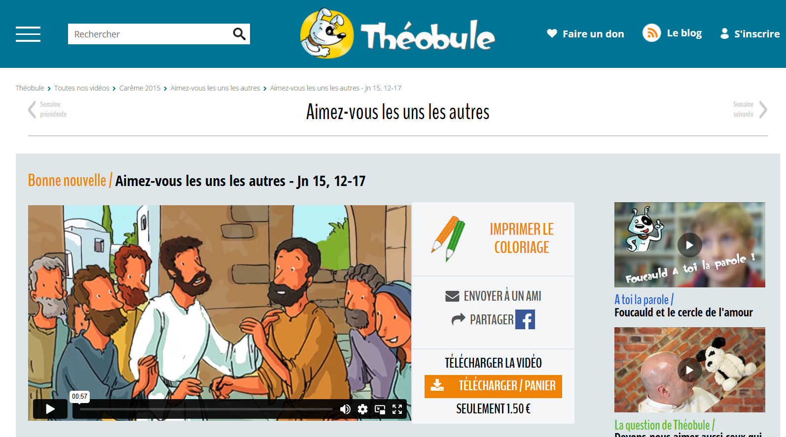
Évangile de Jésus-Christ selon saint Jean (15, 9-12)
en vidéo: Aimez-vous les uns les autres - Jn 15, 12-17 - catéchèse enfants - Théobule

Slide 31
Évangile de Jésus-Christ selon saint Jean (15, 9-12)
En ce temps-là,
Jésus disait à ses disciples :
« Comme le Père m’a aimé, moi aussi je vous ai aimés.
Demeurez dans mon amour. Si vous gardez mes commandements,
vous demeurerez dans mon amour, comme moi, j’ai gardé les
commandements de mon Père, et je demeure dans son amour.
Je vous ai dit cela pour que ma joie soit en vous,
et que votre joie soit parfaite.
Mon commandement, le voici:
Aimez-vous les uns les autres comme je vous ai aimés ».

Slide 32
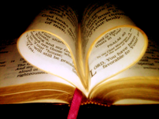
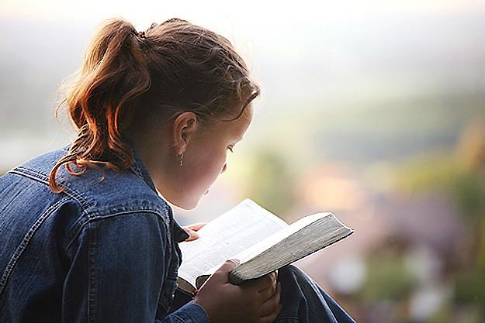
Acclamons la Parole de Dieu.
R/ Louange à toi, Seigneur Jésus!

Slide 33
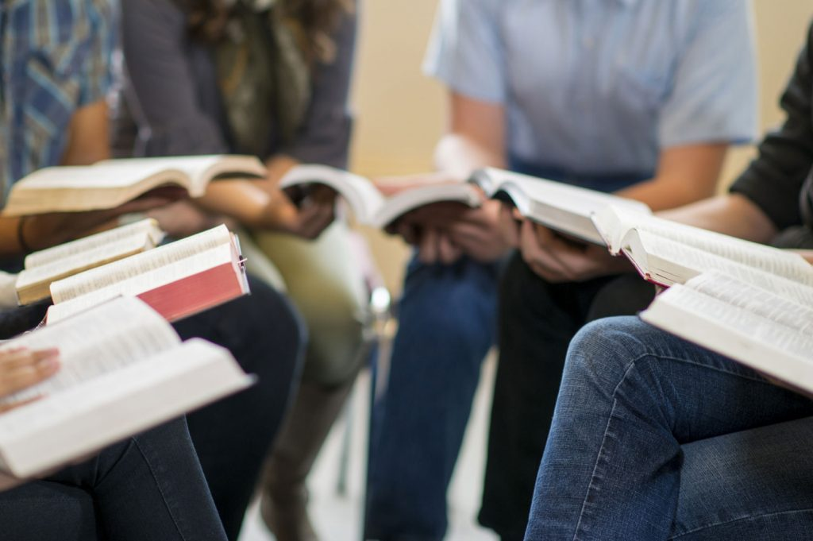
HOMÉLIE / RÉFLEXION

Slide 34
Merci de vous asseoir pour écouter l’homélie ou la réflexion en l’absence de prêtre

Slide 35
Réflexion en l’absence de prêtre
Les lectures d’aujourd’hui nous invite à explorer le premier principe de la Doctrine sociale de l’Église: la dignité de chaque personne.
La première lecture tirée du Livre de la Genèse nous plonge dans le récit de la création de l’univers, du monde, de tout ce qui existe sur Terre et des êtres humains. Il faut faire attention de ne pas prendre le récit de la création au pied de la lettre. Nous ne croyons pas que ce récit nous fournit une explication scientifique de l’origine de l’univers. Nous croyons plutôt que ce récit affirme que tout ce qui existe a été créé par Dieu. En d’autres termes, que Dieu est à l’origine du Big Bang.

Slide 36
Le récit de la Genèse affirme une autre chose très importante à laquelle nous croyons, c’est que Dieu a créé l’être humain à son image. Qu’est-ce que cela veut dire ?
Être créé à l’image de Dieu signifie que nous ressemblons à Dieu. Mais à quoi ressemble Dieu exactement. L’on dit souvent que Dieu est amour. Plus exactement, Dieu est une communion infinie d’amour entre le Père, le Fils - Jésus et le Saint-Esprit.
L’amour gratuit de Dieu se révèle comme un amour qui jaillit du Père, dont tout provient. Cela signifie que l’acte même de la création est un acte d’amour.
L’amour gratuit de Dieu se révèle aussi à travers Jésus, son enseignement et l’amour dont il nous a aimé.
L’amour gratuit de Dieu se révèle aussi par le Saint-Esprit qui rend présent l’amour de Dieu dans nos coeurs.

Slide 37
La communion d’amour qui existe entre Dieu le Père, le fils et de saint-Esprit, est notre modèle et notre vocation. Comme Jésus nous y invite dans l’évangile que nous venons de le lire, notre vocation comme chrétien est de nous aimer les uns les autres. Dieu nous invite à vivre en communion les uns avec les autres car nous croyons que la seule façon de nous réaliser et d’être heureux c’est de tisser de multiples relations d’amour, de justice et de solidarité avec les autres personnes, tout en agissant dans le monde de multiples façons.
Aucune personne ne doit être exclue de cette communion car chaque personne a été créé par Dieu, est aimée de Dieu, possède une dignité que personne ne peut lui retirer. C’est ce que l’Église appelle la dignité de chaque personne humaine.

Slide 38
Qu’est-ce que cela implique pour moi ? L’enseignement de l’Église peut paraître théorique, mais il a de grandes implications dans ma vie:
Au point de vue personnel: Est-ce que je respecte la dignité de chaque personne ?
Au point de vue familial: Est-ce que je cherche à vivre en paix et en harmonie avec les proches ?
Au point de vue social: Est-ce que je cherche à contribuer à la société de façon positive, respectueuse des autres et de l’environnement ?
Au point de vue de mon école : Est-ce que je me sens concerné par les projets de justice sociale ? Est-ce que je contribue à faire de mon école un lieu accueillant, bienveillant, sécuritaire et respectueux ?

Slide 39

Prenons maintenant un temps de méditation pour réfléchir à ce que signifie pour moi Respecter la dignité de chaque personne
Glorious - Ta grâce

Slide 40
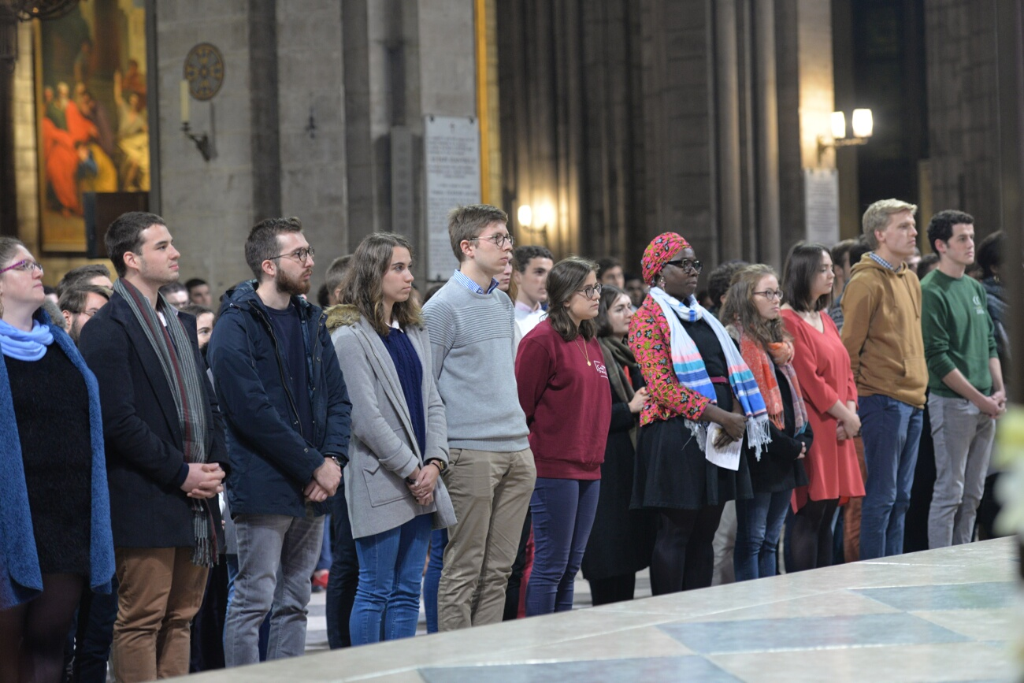
Merci de vous lever et de rester debout jusqu’à la fin de la célébration

Slide 41
Intentions de prières universelles
Présidence: Au moment où nous célébrons le début de l’année scolaire, avec l’assurance de ta présence de Christ Ressuscité qui nous accompagne chaque jour de notre vie, nous venons te prier pour les besoins du monde entier:
Seigneur, nous te confions les besoins de l’Église ; nous te confions l’apostolat du nouveau pape Léon XIV. Qu’il soit l’exemple un bon berger pour tous les catholiques et pour le monde.
R/ Entends, Seigneur, la prière qui monte de nos coeurs
Seigneur, nous te confions nos propres besoins, ceux des enseignants, du personnel de l’école et des élèves.
R/ Entends, Seigneur, la prière qui monte de nos coeurs

Slide 42
Intentions de prières universelles
Seigneur, nous te confions les besoins des enfants, des jeunes, des familles et de toutes les personnes vivant en situation de famine et d’extrême pauvreté ici au Canada et partout dans le monde.
R/ Entends, Seigneur, la prière qui monte de nos coeurs
Seigneur, nous te confions les besoins des enfants, des jeunes, des familles et de toutes les personnes vivant en situation de guerre partout dans le monde.
R/ Entends, Seigneur, la prière qui monte de nos coeurs

Slide 43
Intentions de prières universelles
Seigneur, nous te confions les besoins des enfants, des jeunes, des familles et de toutes les personnes victimes des changements climatiques, ici au Canada et partout dans le monde.
R/ Entends, Seigneur, la prière qui monte de nos coeurs
Présidence: Seigneur, donne-nous de nous engager à bâtir un monde meilleur, certain de ta présence bienveillante et de ton action discrète.
Seigneur, nous te rendons grâce pour tous tes bienfaits !
R/ AMEN

Slide 44
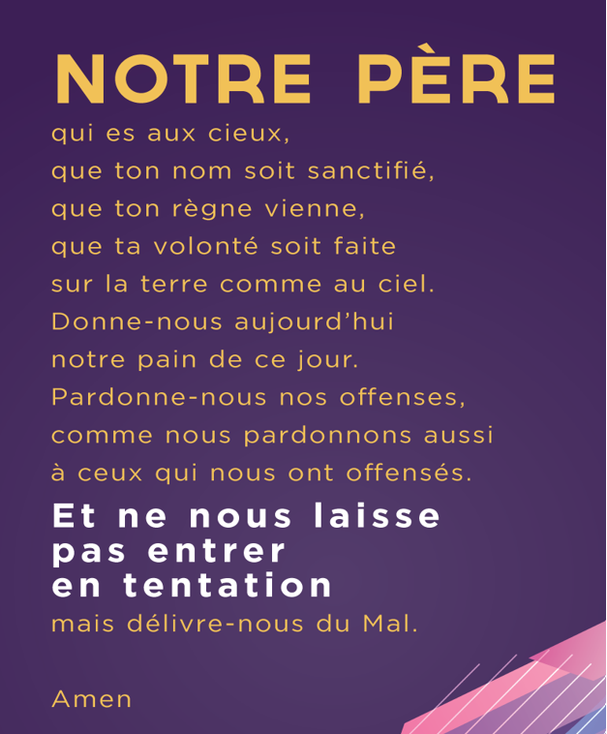
NOTRE PÈRE
Après avoir prié pour les besoins du monde, unis dans le même esprit, nous pouvons dire avec confiance, la prière que nous avons reçue du Sauveur:

Slide 45

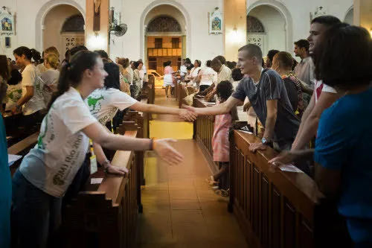
Échange de la paix
Confirmons notre prière et dans la charité du Christ, échangeons un geste de paix

Slide 46
Nous allons maintenant recevoir la bénédiction finale
Prions
Que le Seigneur vous bénisse et vous garde.
Tous : AMEN
Que le Seigneur fasse resplendir sur vous son visage.
Tous : AMEN
Que le Seigneur vous accorde la paix.
Tous : AMEN
Et que Dieu tout-puissant nous bénisse, le Père, le Fils et
le saint-Esprit (faire le signe de croix)
Tous: AMEN

Slide 47
Envoi
Allons dans la paix du Christ, porter l’Évangile du Seigneur.
Tous: Nous rendons grâce à Dieu.

Slide 48

Chant d’entrée: Pèlerins d’espérance (OPÉCO)
Pèlerins d'espérance

Slide 49
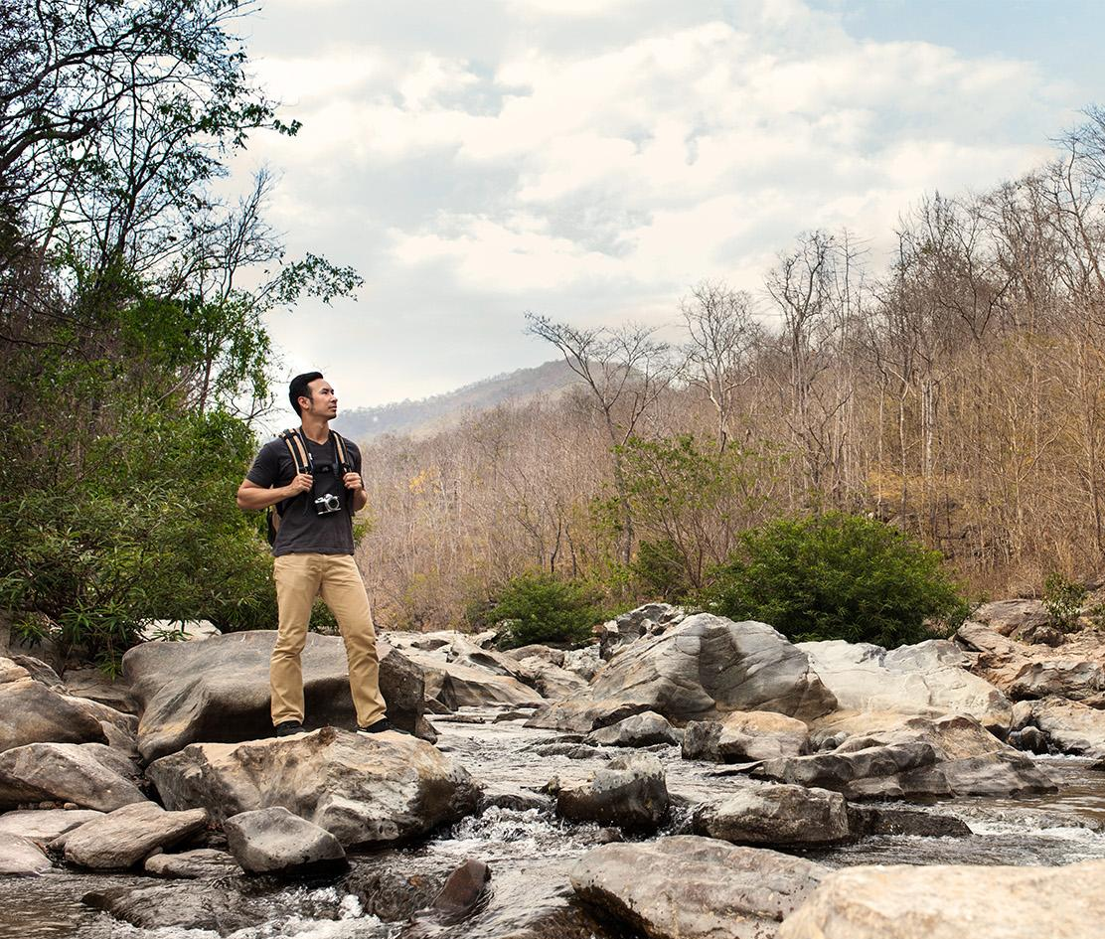

Je me réveille, je n’ai plus peur
J’ai un feu ardent dans mon cœur
Je me lève, Alleluia!
Une vie nouvelle s’ouvre devant moi

Slide 50
Peux-tu l'entendre? Peux-tu la voir?
Cette espérance qui m’invite à croire
Aussitôt choisie, elle me montre la voie
Non, rien ne pourra m’enlever ma joie

Slide 51
Pèlerin d’ESPÉRANCE
Je marche vers la lumière
Chemin d’harmonie et sans frontières
Je me lève et laisse tomber mes croix
Non rien, non rien ne pourra m’enlever ma joie (x2)

Slide 52
Quand les montagnes sont trop hautes
Que je n’arrive plus à monter la côte
Je n’suis pas seul, tu es avec moi
Car rien ne pourra m’enlever ma joie

Slide 53
Pèlerin d’ESPÉRANCE
Je marche vers la lumière
Chemin d’harmonie et sans frontières
Je me lève et laisse tomber mes croix
Non rien, non rien ne pourra m’enlever ma joie (x2)

Slide 54
Frappe des mains, tape du pied...
Vas-y danse, l’espérance est ici (x3)
Vas-y danse, l’espérance est ici
Oh-Oh-Oh-Oh, pèlerin d’espérance
Oh-Oh-Oh-Oh, Allez, vas-y danse
Oh-Oh-Oh-Oh
Non, rien ne pourra enlever ma joie!

Slide 55
Pèlerin d’ESPÉRANCE
Je marche vers la lumière
Chemin d’harmonie et sans frontières
Je me lève et laisse tomber mes croix
Non rien, non rien ne pourra m’enlever ma joie (x3)

Slide 56
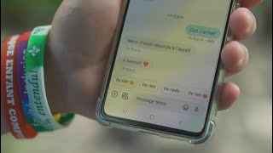
Tu m’appelles à aimer (OPÉCO)
Appelés à aimer

Slide 57
Tu m’appelles à aimer (OPÉCO)
Tu m'appelles… À aimer… À aimer
Avec tout ce que je suis (tu m'appelles)
J’suis l’étoile qui éclaire la nuit (tu m'appelles)
Je réponds à l’appel pour bâtir Le Royaume de Dieu (de Dieu) Le Royaume de Dieu (de Dieu)
Tu m’appelles à aimer (aimer)
Tu m’appelles à aimer (aimer)
Tu m’appelles… Jésus

Slide 58
Tu m’appelles à aimer (OPÉCO)
Tu m’appelles par mon nom
Je me sens si aimé
Tu m’appelles par mon nom
Toujours à mes côtés
Tu m’appelles par mon nom
Confiant, j’vais avancer
Jésus tu m’appelles… À aimer

Slide 59
Tu m’appelles à aimer (OPÉCO)
Tu m'appelles… À aimer… À aimer
J’avance tout près de la croix (tu m'appelles)
J’laisse tomber tout ce qui est poids (tu m'appelles) Je réponds à l’appel pour bâtir Le Royaume de Dieu (de Dieu) Le Royaume de Dieu (de Dieu)
Tu m’appelles à aimer (aimer)
Tu m’appelles à aimer (aimer)
Tu m’appelles… Jésus

Slide 60
Tu m’appelles à aimer (OPÉCO)
Tu m’appelles par mon nom
Je me sens si aimé
Tu m’appelles par mon nom
Toujours à mes côtés
Tu m’appelles par mon nom
Confiant, j’vais avancer
Jésus tu m’appelles… À aimer

Slide 61
Tu m’appelles à aimer (OPÉCO)
Que cet appel résonne dans ma vie,
Que cet appel soit douce harmonie,
Que cet appel m’ouvre à l'infini…
Jésus Tu m’appelles par mon nom
Tu m’appelles par mon nom
Tu m’appelles par mon nom
Jésus tu m’appelles,
Jésus

Slide 62
Tu m’appelles à aimer (OPÉCO)
Tu m’appelles par mon nom
Je me sens si aimé
Tu m’appelles par mon nom
Toujours à mes côtés
Tu m’appelles par mon nom
Confiant, j’vais avancer
Jésus tu m’appelles… À aimer

Slide 63
Rentrée 2025
« Demeurez dans mon amour »
Isabella Oberg, École Joseph Moreau

